Slide 1

PROCESAMIENTO Y
VISUALIZACIÓN DE DATOS EN R
Universidad Diego Portales
Facultad de Ciencias Sociales e Historia
Magíster en Métodos para la Investigación Social
Clase 01 | Unidad 1. Introducción al uso de R
Profesora: Daniela Olivares Collío
Ayudante: Katherine Aravena Herrera
1er semestre 2026

Slide 2
Profesora: Daniela Olivares Collío
daniela.olivares2@mail.udp.cl
Ayudante: Katherine Aravena Herrera
katherine.aravena@ug.uchile.cl

Slide 3
Objetivos
1. Introducción al software y lenguaje de programación R
Introducción a la Ciencia Abierta
Flujo de trabajo reproducible
R environment: interfaz de RStudio, script, workspace
Ejemplos del uso de R
Prácticas y herramientas de consulta
Lógica de R Project y flujo de trabajo
Sesión 01

Slide 4
1.1. Introducción a la Ciencia Abierta

Slide 5
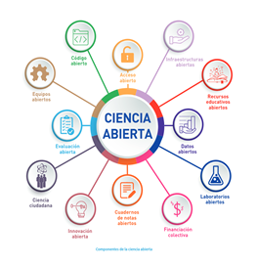
Ciencia Abierta
La ciencia abierta busca hacer que la investigación científica sea más accesible, transparente, colaborativa y eficiente, lo que puede tener un impacto positivo en la calidad y relevancia de la investigación, así como en la sociedad en general.
Busca fomentar la colaboración, el intercambio de información y la difusión de conocimientos.
Implica la publicación de datos, artículos, informes y otros tipos de resultados de investigación en formatos que sean de acceso libre y que permitan la reutilización de los mismos.
Fuente: UNESCO

Slide 6
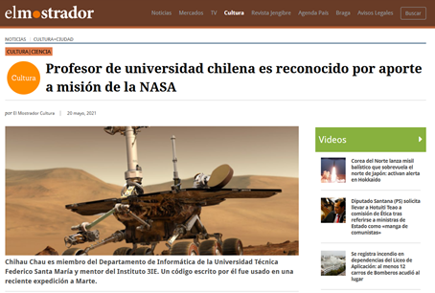
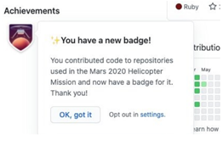

Ciencia Abierta
Fuente: UTFSM, El Mostrador, Biobio

Slide 7
¿Por qué optar por software libre?
Definición: “El software libre es una cuestión de libertad, no de precio. (...) Con software libre nos referimos a la libertad que tienen los usuarios para ejecutar, copiar, distribuir, estudiar, modificar y mejorar el software.” (Stallman, 2004).
Un gran punto a favor es no tener que pagar licencia.
No es sólo cuestión de “costo”: ejemplos de uso limitante de software pagado: Técnica como caja negra.
Herramientas computacionales e investigación científica: deberíamos poder tener control sobre todos los componentes de nuestro proceso investigativo.

Slide 8
1.2. Flujo de trabajo reproducible

Slide 9
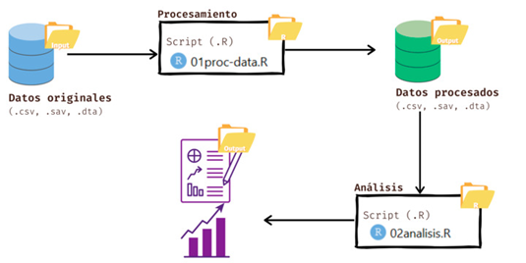
Flujo de trabajo reproducible

Slide 10
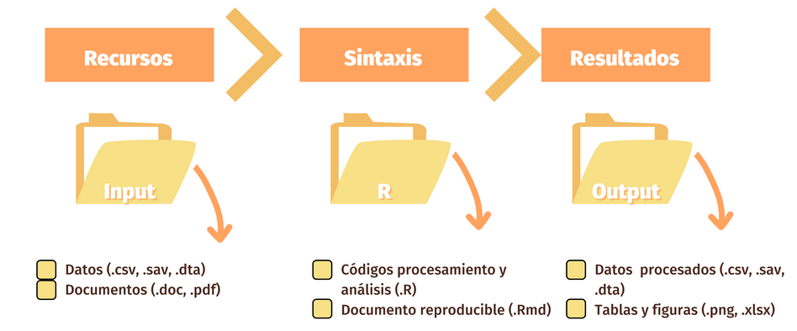
Flujo de trabajo reproducible

Slide 11
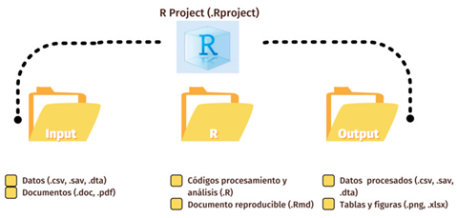

Lógica de R Project y flujo de trabajo reproducible

Slide 12
1.3. Introducción al software y lenguaje de programación R

Slide 13





Relevancia del uso de software en investigación social
El análisis de datos sociales hoy: tendencias emergentes en los procesos de producción de información social.
Es central manejar herramientas altamente flexibles.
Diferentes alternativas de softwares para análisis de datos.
El software como decisión metodológica: conocer y controlar potencialidades y límites de nuestra herramienta

Slide 14
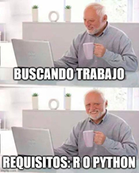
¿Qué debo considerar para decidir aprender un nuevo software?
¿Qué tipo de datos quiero analizar?
¿Cuáles son los costos netos para aprender un lenguaje?
¿Cuáles son las herramientas más usadas en mi disciplina?
¿Cuáles son las otras herramientas disponibles y cómo se relacionan entre sí?
Desarrollo del software en el tiempo.

Slide 15
Software, Ciencia Abierta y R
Software libre (freeware): Licencia Pública General (General Public License).
Distribución gratuita de su versión básica y funciones especializadas.
R Development Core Team y CRAN (Comprehensive R Archive Network) como espacio de desarrollo y distribución del software.
Actualización pública, gratuita y permanente de versión básica y especializada.
Contribución de comunidades científicas activas alrededor del mundo desarrollan herramientas de procesamiento, visualización y análisis de datos.
Fuente: UNESCO

Slide 16
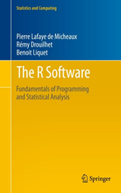
Por qué elegir R
Gratis
Open Source
Multiplataforma (Windows, MacOS, Linux)
De evolución rápida (mediante paquetes)
Potente en la manipulación de datos, cálculo y gráficos. Procedimientos eficientes para el tratamiento de datos y su almacenamiento.
Sistema de documentación integrado y muy bien concebido.
RStudio: interfaz gráfica de R.

Slide 17
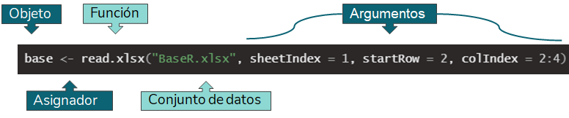
Estructura de un comando
A un objeto se le asigna el resultado de una función que se ejecuta sobre un conjunto de datos especificado y una serie de configuraciones particulares.
Esta es la estructura de un comando básico del lenguaje R.
Hay paquetes que tienen ciertas especificidades y hay algunos “atajos” a esta estructura.

Slide 18
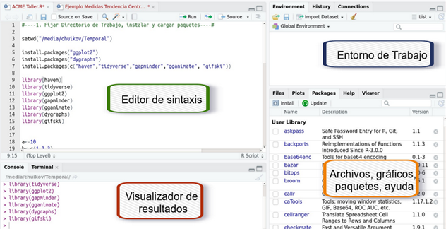
Interfaz de RStudio

Slide 19
1.3. Ejemplos del uso de R

Slide 20
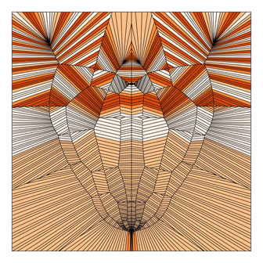
1.3. Ejemplos del uso de R
library(ggforce)
library(dplyr)
tibble(t=seq(-6,6,8e3)) %>%
mutate(x=sin(5*t)^2*2^cos(cos(8*t)),y=sin(sin(5*t))*cos(7*t)^2) %>%
ggplot(aes(x,y,fill=sin(x^6))) +
geom_voronoi_tile(color=1) +
scale_fill_fermenter(guide="none",palette=7) +
coord_flip() +
theme_void()
Fuente: Georgios Karamanis en Twitter

Slide 21
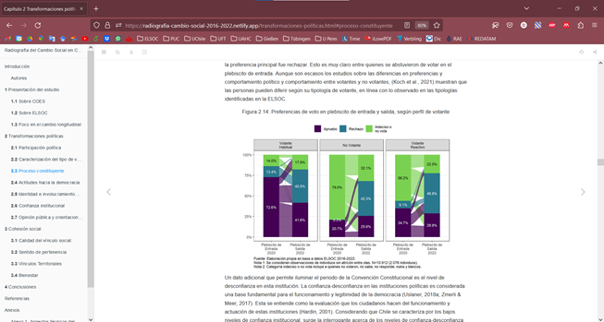
1.3. Ejemplos del uso de R
Fuente: Radiografía del Cambio Social 2016-2022

Slide 22
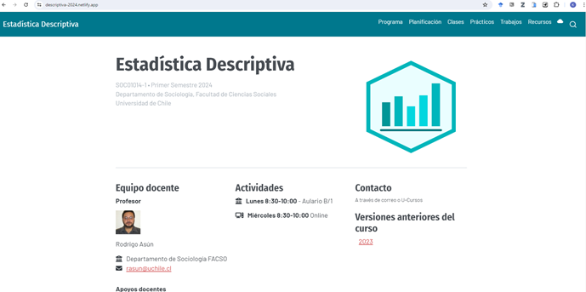
1.3. Ejemplos del uso de R
Fuente: Sitio web Estadística Descriptiva 2024

Slide 23
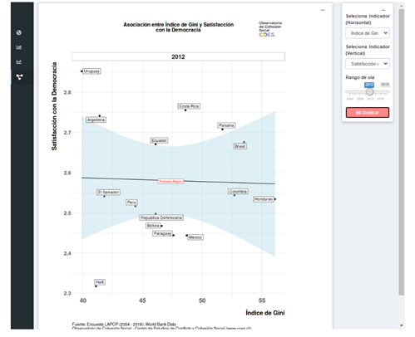
1.3. Ejemplos del uso de R
Fuente: Sitio web Observatorio de Cohesión Social

Slide 24
1.4. Prácticas y herramientas de consulta

Slide 25
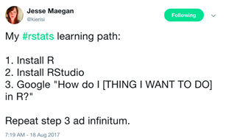
1.4. Prácticas y herramientas de consulta
CRAN
Stack overflow
R Community
Chat GPT
DeepSeek
Otros

Slide 26
PROCESAMIENTO Y
VISUALIZACIÓN DE DATOS EN R
Universidad Diego Portales
Facultad de Ciencias Sociales e Historia
Magíster en Métodos para la Investigación Social
Clase 01 | Unidad 1. Introducción al uso de R
Profesora: Daniela Olivares Collío
Ayudante: Katherine Aravena Herrera
1er semestre 2026

